Slide 1

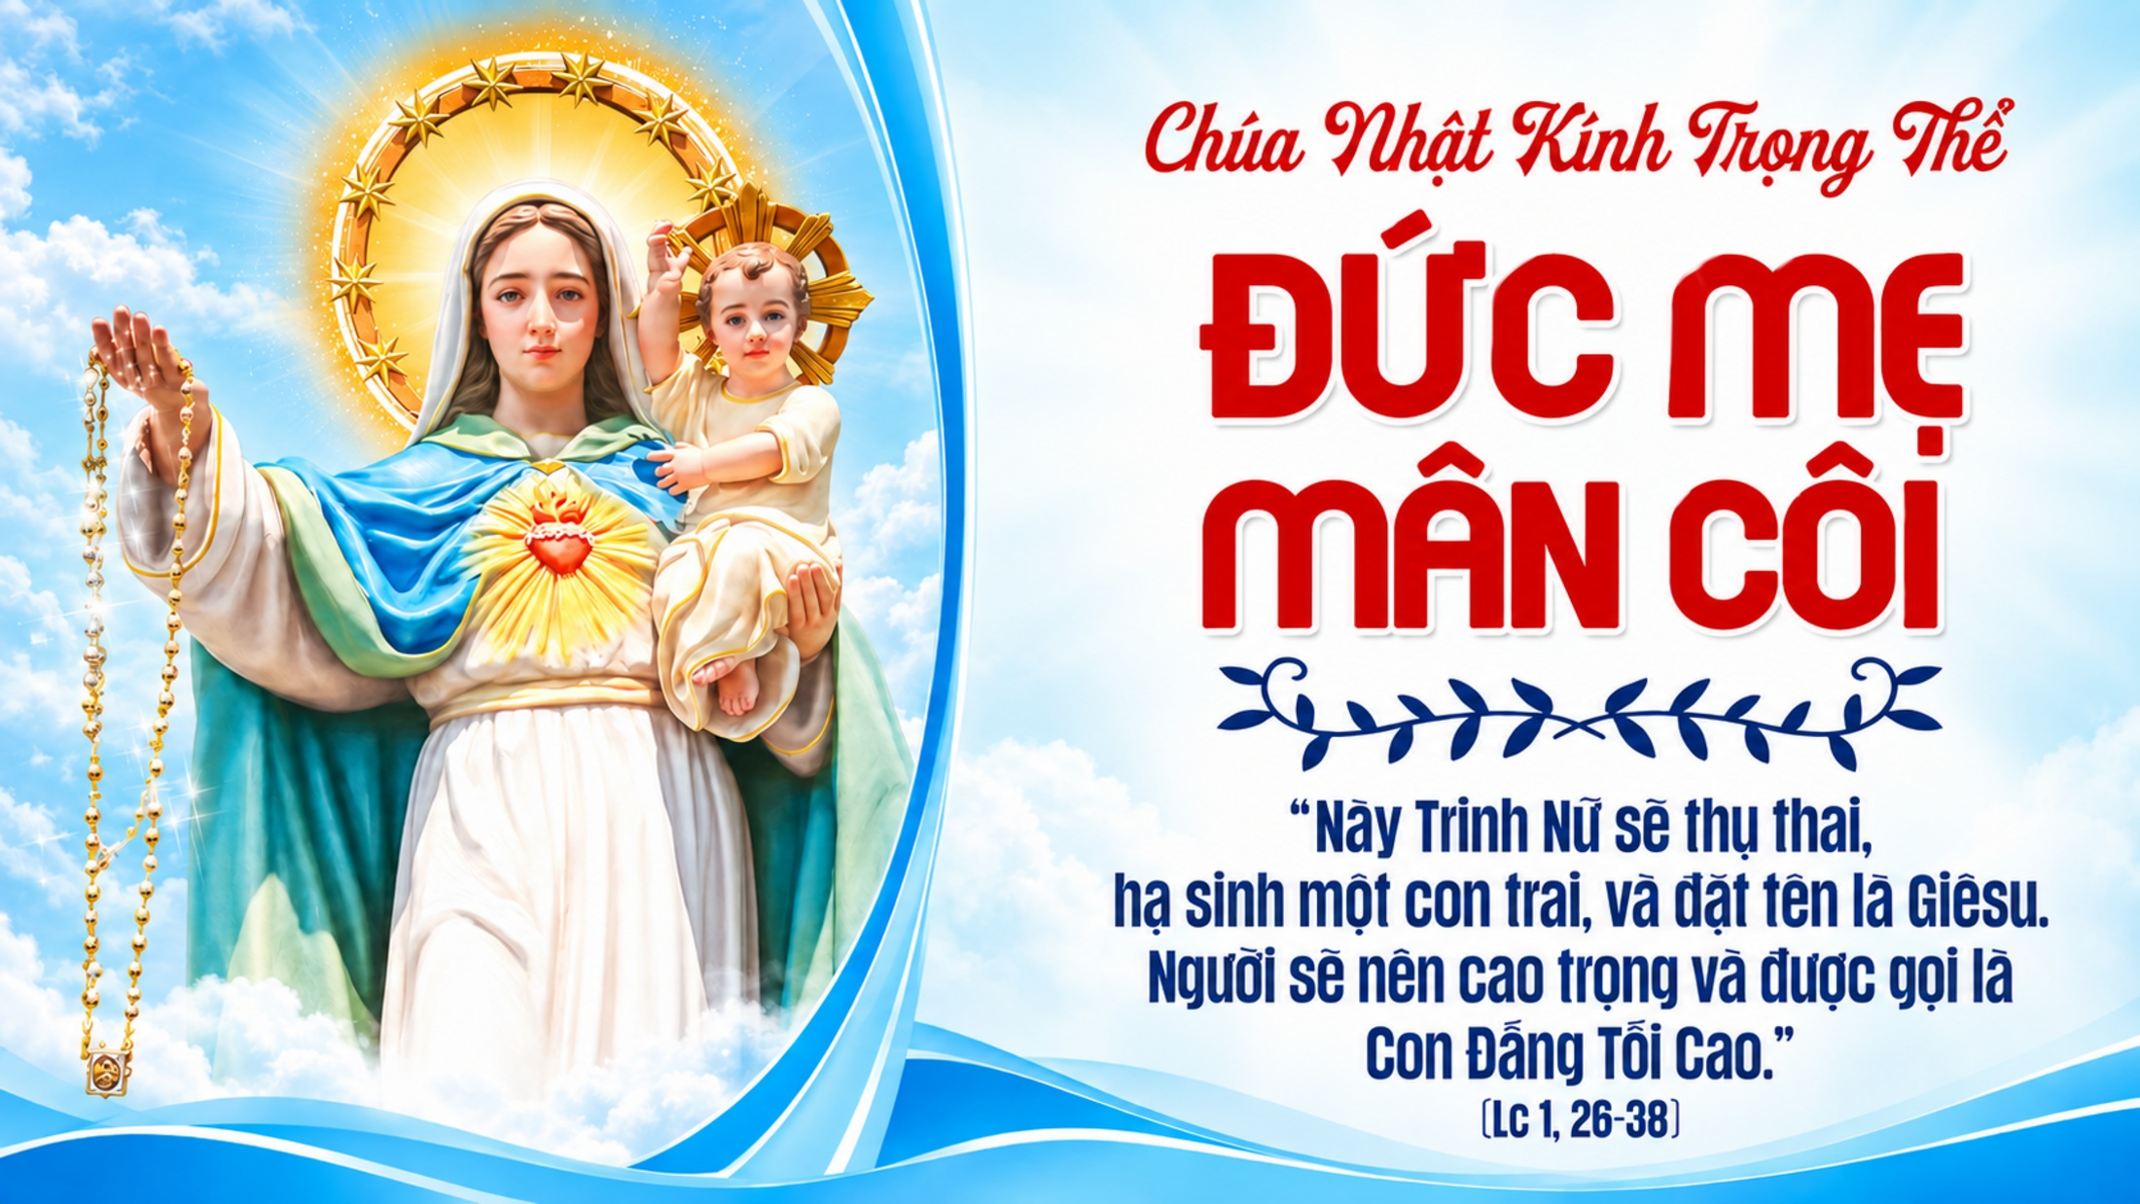
CA ĐOÀN ?
GIÁO XỨ THIÊN ÂN

Slide 2
Ca Nhập Lễ
MỪNG MẸ MÂN CÔI
Giang Ân
CA ĐOÀN ?
GIÁO XỨ THIÊN ÂN

Slide 3
Tk1: Thế trần mừng vui, mừng Mẹ rất thánh Mân Côi. Mẹ rạng ngời hơn muôn tinh tú, chứa chan ân tình đầy vơi. Lời Mẹ nhắn nhủ năm xưa: Hãy thành tâm ăn năn trở về, về bên Chúa hằng xót thương.

Slide 4
Đk: Mẹ Mân Côi! Ôi Mẹ rất thánh Mân Côi! Có Mẹ cùng đi sợ gì nguy khó. Mẹ Mân Côi! Ôi Mẹ rất thánh Mân Côi! Lời kinh Kính Mừng phúc ân cho đời.

Slide 5
Tk2: Cất lời tạ ơn, ngợi mừng Đức Nữ Trinh Vương. Mẹ dạy con luôn ghi nhớ, mến yêu kinh nguyện Mân Côi. Dù đời khốn khó nguy nan, vững niềm tin con luôn có Mẹ, chở che qua từng phút giây.

Slide 6
Đk: Mẹ Mân Côi! Ôi Mẹ rất thánh Mân Côi! Có Mẹ cùng đi sợ gì nguy khó.Mẹ Mân Côi! Ôi Mẹ rất thánh Mân Côi! Lời kinh Kính Mừng phúc ân cho đời.

Slide 7
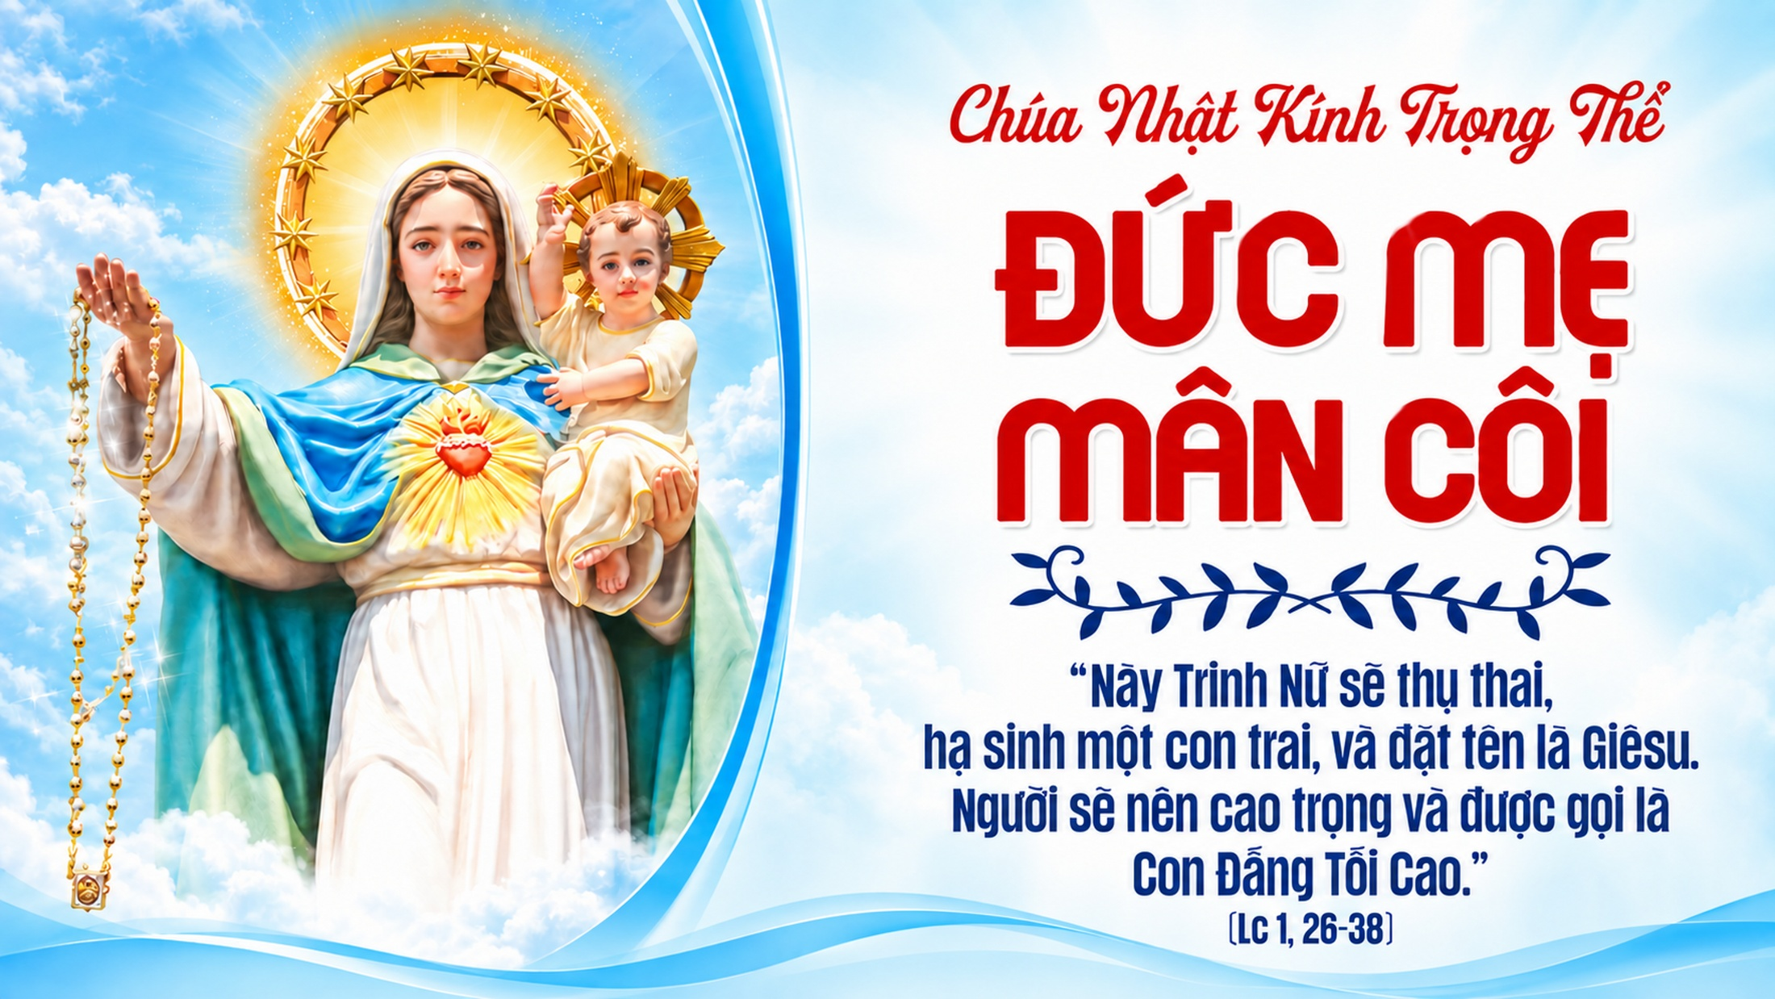
CA ĐOÀN ?
GIÁO XỨ THIÊN ÂN

Slide 8
KINH VINH DANH
Ca Lên Đi 2

Slide 9
KINH VINH DANH

Slide 10
Chủ tế: Vinh danh Thiên Chúa trên các tầng trời. Và bình an dưới thế, bình an dưới thế cho người thiện tâm.

Slide 11
Chúng con ca ngợi Chúa. Chúng con chúc tụng Chúa. Chúng con thờ lạy Chúa. Chúng con tôn vinh Chúa. Chúng con cảm tạ Chúa vì vinh quang cao cả Chúa.

Slide 12
Lạy Chúa là Thiên Chúa, là Vua trên trời, là Chúa Cha toàn năng. Lạy Con Một Thiên Chúa, Chúa Giê-su Ki-tô.

Slide 13
Lạy Chúa là Thiên Chúa, là Chiên Thiên Chúa, là Con Đức Chúa Cha. Chúa xoá tội trần gian, xin thương, xin thương, xin thương xót chúng con.

Slide 14
Chúa xoá tội trần gian, Xin nhận lời chúng con cầu khẩn. Chúa ngự bên hữu Đức Chúa Cha, xin thương, xin thương, xin thương xót chúng con.

Slide 15
Vì lạy Chúa Giê-su Ki-tô, chỉ có Chúa là Đấng Thánh, chỉ có Chúa là Chúa, chỉ có Chúa là Đấng Tối Cao, cùng Đức Chúa Thánh Thần trong vinh quang Đức Chúa Cha. A-men. A-men.

Slide 16
CA ĐOÀN ?
GIÁO XỨ THIÊN ÂN

Slide 17
KINH VINH DANH

Slide 18
Chủ tế: Vinh danh Thiên Chúa trên các tầng trời.
A+B: Và bình an dưới thế cho người thiện tâm.

Slide 19
A: Chúng con ca ngợi Chúa.
B: Chúng con chúc tụng Chúa.
A: Chúng con thờ lạy Chúa.
B: Chúng con tôn vinh Chúa.

Slide 20
A: Chúng con cảm tạ Chúa vì vinh quang cao cả Chúa.
B: Lạy Chúa là Thiên Chúa, là Vua trên trời, là Chúa Cha toàn năng.

Slide 21
A: Lạy Con Một Thiên Chúa, Chúa Giêsu Kitô.
B: Lạy Chúa là Thiên Chúa, là Chiên Thiên Chúa là Con Đức Chúa Cha.

Slide 22
A: Chúa xóa tội trần gian, xin thương xót chúng con.
B: Chúa xóa tội trần gian, xin nhậm lời chúng con cầu khẩn.

Slide 23
A: Chúa ngự bên hữu Đức Chúa Cha, xin thương xót chúng con.
B: Vì lạy Chúa Giêsu Kitô, chỉ có Chúa là Đấng Thánh.

Slide 24
Chỉ có Chúa là Chúa, chỉ có Chúa là đấng tối cao.
A+B: Cùng Đức Chúa Thánh Thần trong vinh quang Đức Chúa Cha.
Amen.

Slide 25
CA ĐOÀN ?
GIÁO XỨ THIÊN ÂN

Slide 26
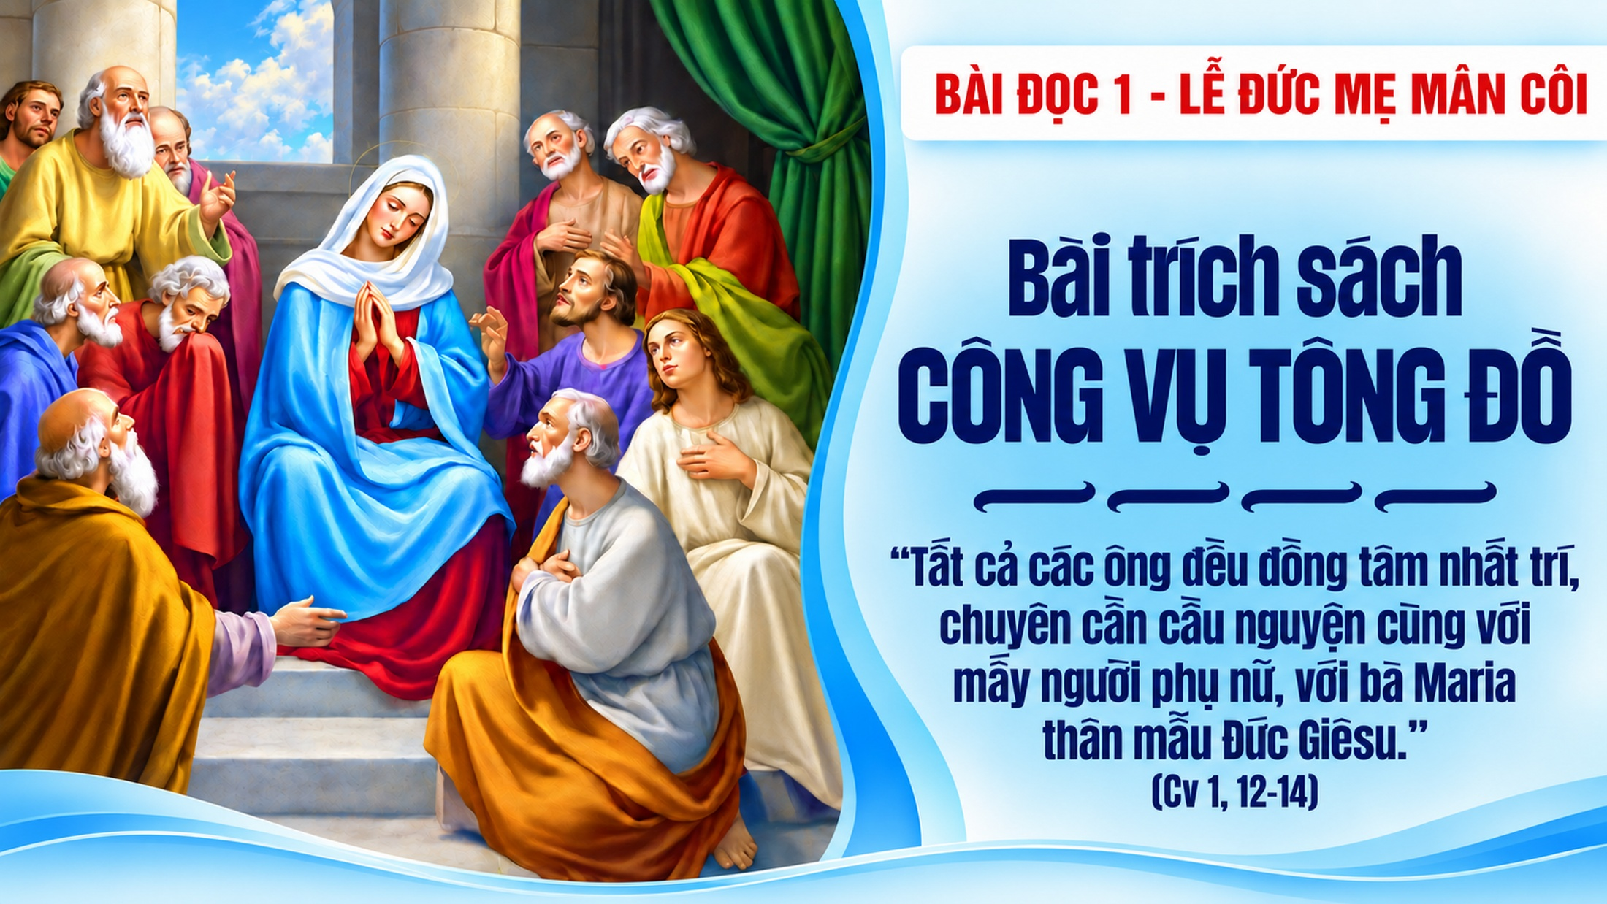

Slide 27
Đáp Ca
Lễ Đức Mẹ Mân Côi
Magnificat
Lm. Kim Long
05 câu
CA ĐOÀN ?
GIÁO XỨ THIÊN ÂN

Slide 28
Đk: Đấng Toàn Năng đã làm cho tôi những điều cao trọng, Danh Ngài thật chí thánh chí tôn.

Slide 29
Tk1: Đức Maria nói rằng: Linh hồn tôi ngợi khen Thiên Chúa, và thần trí tôi reo mừng vì Thiên Chúa, Đấng cứu độ tôi.

Slide 30
Tk2: Chúa trông xem phận nữ tỳ, nên từ đây gọi tôi diễm phúc, làm việc lớn trên thân này, vì Danh Chúa chí thánh tuyệt luân.

Slide 31
Đk: Đấng toàn năng đã làm cho tôi những điều cao trọng, danh Ngài thật chí thánh chí tôn.

Slide 32
Tk3: Chúa thương ai tôn kính Ngài, qua ngàn năm và qua muôn kiếp. Vận dụng cánh tay uy quyền dẹp tan lũ hống hách tự kiêu.

Slide 33
Tk4: Chúa nâng ai khiêm ái thật, bọn quyền uy hạ khỏi ngai báu. Kẻ nghèo Chúa ban dư đầy, và xua lũ phú quý về không.

Slide 34
Đk: Đấng toàn năng đã làm cho tôi những điều cao trọng, danh Ngài thật chí thánh chí tôn.

Slide 35
Tk5: Israel tôi tớ Ngài, theo lời xưa Ngài luôn bênh đỡ. Vì lòng xót thương tổ phụ, và con cháu mãi tới ngàn sau.

Slide 36
Đk: Đấng toàn năng đã làm cho tôi những điều cao trọng, danh Ngài thật chí thánh chí tôn.

Slide 37
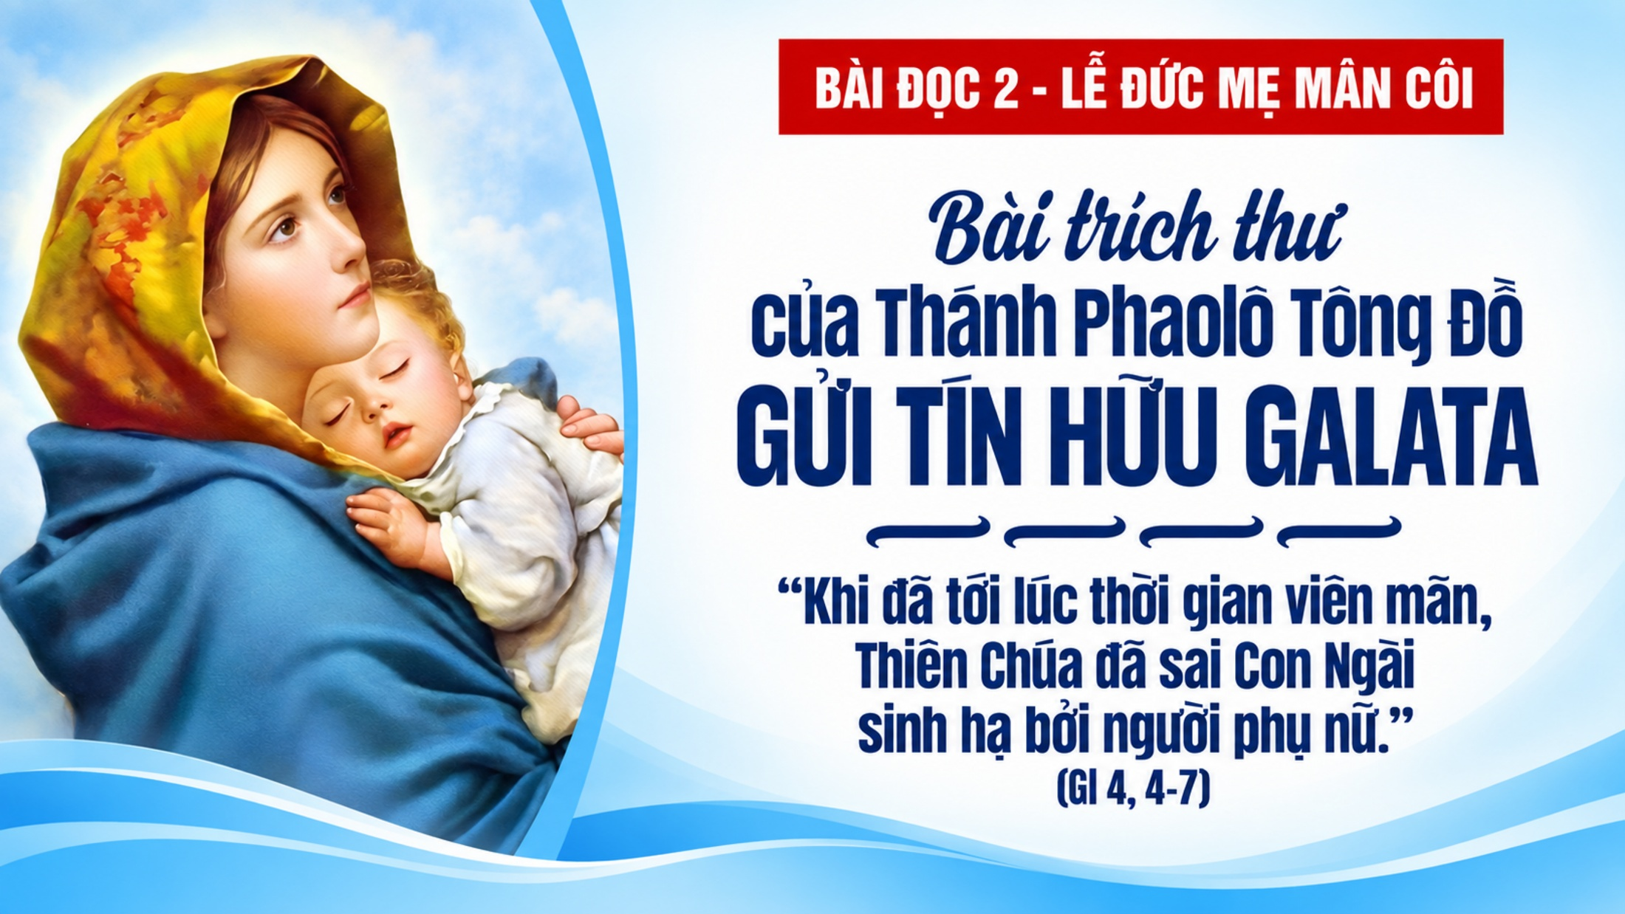

Slide 38
Kính mừng Maria đầy ơn phúc, Chúa ở cùng Mẹ, Mẹ diễm phúc hơn các phụ nữ.
Alleluia – Alleluia::
Alleluia.

Slide 39
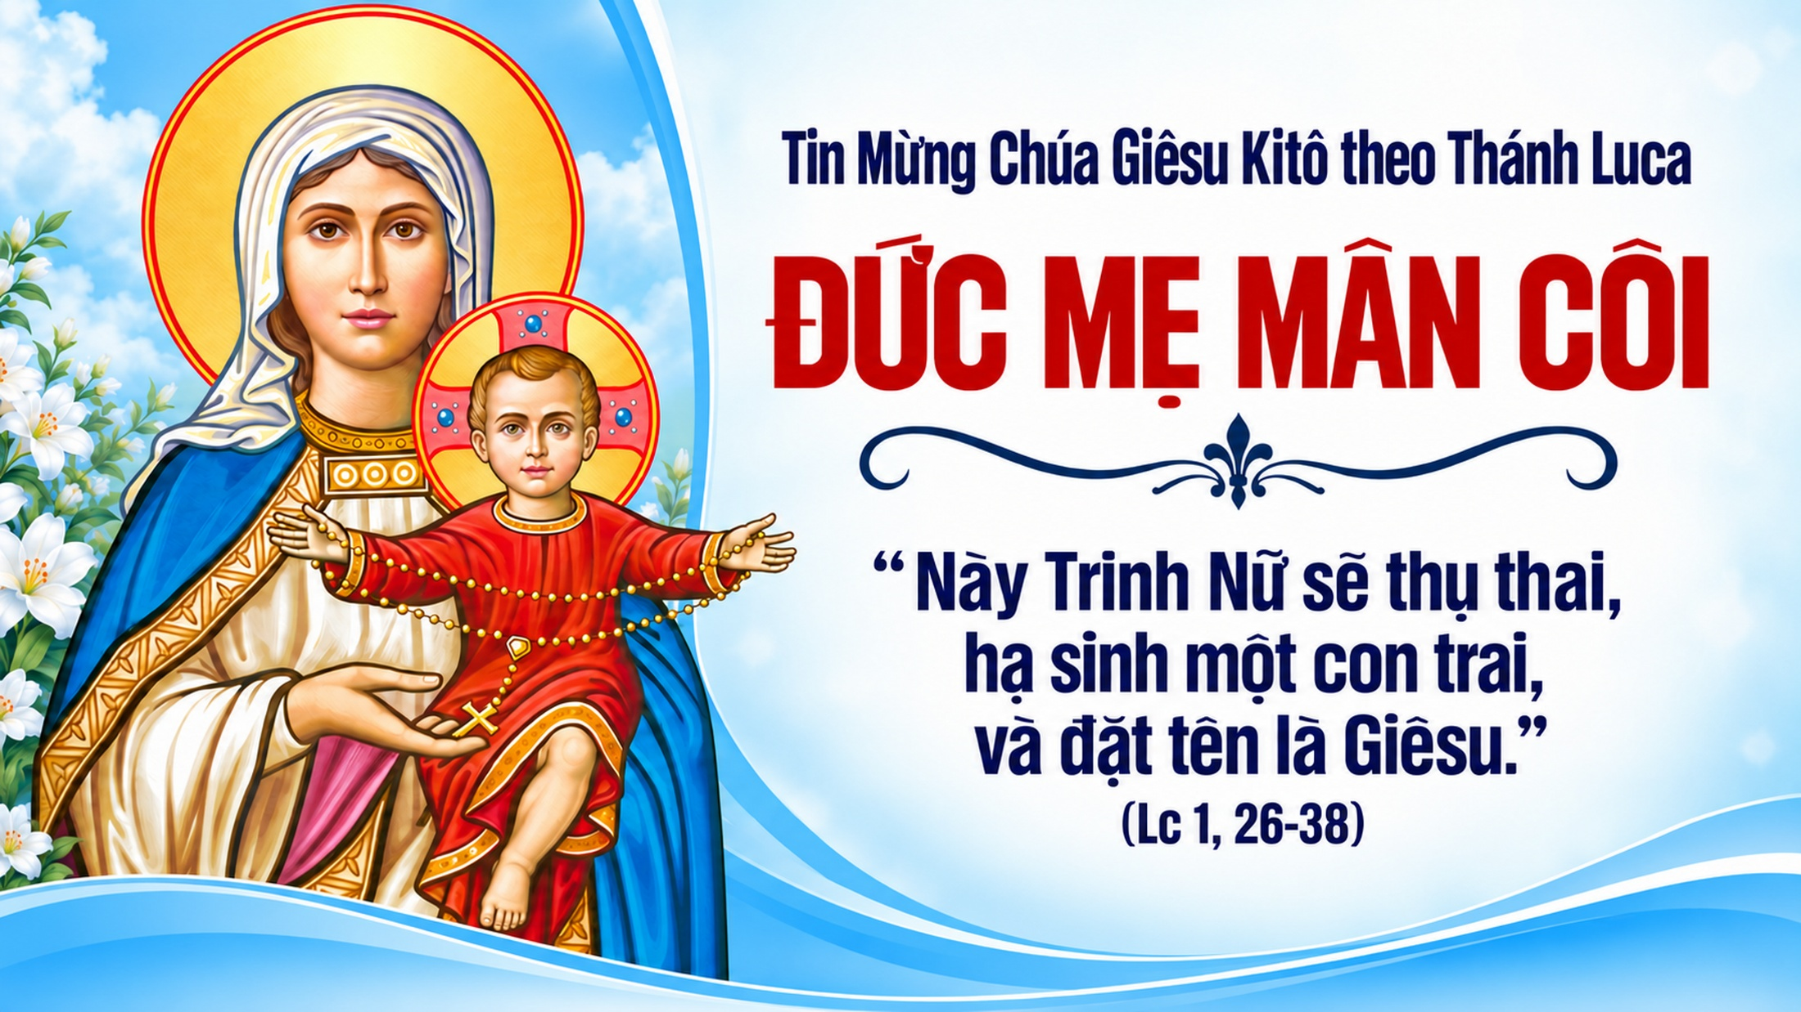
CA ĐOÀN ?
GIÁO XỨ THIÊN ÂN

Slide 40
KINH TIN KÍNH

Slide 41
Tôi tin kính một Thiên Chúa là Cha toàn năng, Đấng tạo thành trời đất, muôn vật hữu hình và vô hình.

Slide 42
Tôi tin kính một Chúa Giêsu Kitô, Con Một Thiên Chúa, Sinh bởi Đức Chúa Cha từ trước muôn đời.

Slide 43
Người là Thiên Chúa bởi Thiên Chúa, Ánh Sáng bởi Ánh Sáng, Thiên Chúa thật bởi Thiên Chúa thật,

Slide 44
được sinh ra mà không phải được tạo thành, đồng bản thể với Đức Chúa Cha: nhờ Người mà muôn vật được tạo thành.

Slide 45
Vì loài người chúng ta và để cứu độ chúng ta, Người đã từ trời xuống thế.

Slide 46
Bởi phép Đức Chúa Thánh Thần, Người đã nhập thể trong lòng Trinh Nữ Maria, và đã làm người.

Slide 47
Người chịu đóng đinh vào thập giá vì chúng ta, thời quan Phongxiô Philatô; Người chịu khổ hình và mai táng, ngày thứ ba Người sống lại như lời Thánh Kinh.

Slide 48
Người lên trời, ngự bên hữu Đức Chúa Cha, và Người sẽ lại đến trong vinh quang để phán xét kẻ sống và kẻ chết, Nước Người sẽ không bao giờ cùng.

Slide 49
Tôi tin kính Đức Chúa Thánh Thần là Thiên Chúa và là Đấng ban sự sống, Người bởi Đức Chúa Cha và Đức Chúa Con mà ra,

Slide 50
Người được phụng thờ và tôn vinh cùng với Đức Chúa Cha và Đức Chúa Con: Người đã dùng các tiên tri mà phán dạy.

Slide 51
Tôi tin Hội Thánh duy nhất, thánh thiện, công giáo và tông truyền.

Slide 52
Tôi tuyên xưng có một Phép Rửa để tha tội. Tôi trông đợi kẻ chết sống lại và sự sống đời sau. Amen.

Slide 53
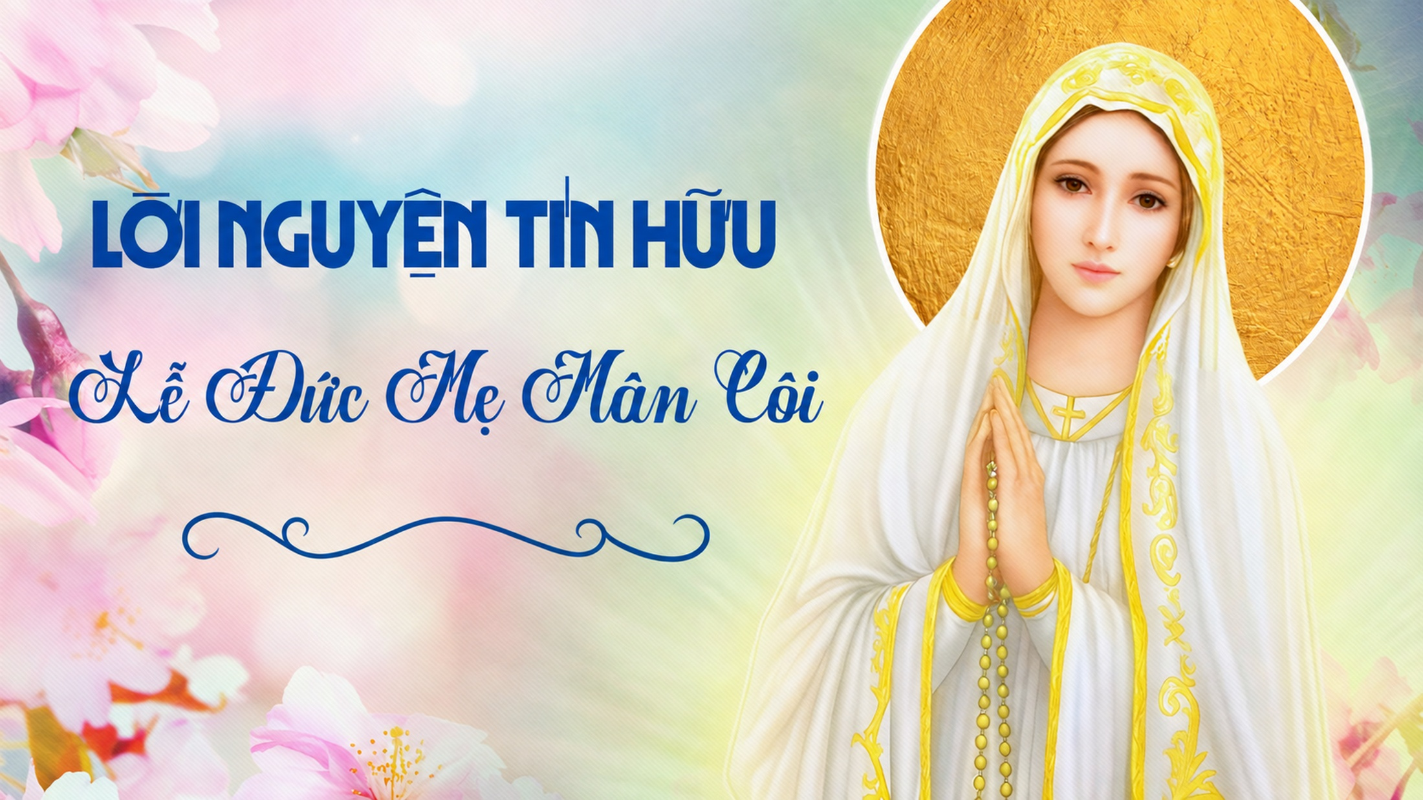

Slide 54
Ca Dâng Lễ
LỄ DÂNG 2
Hồng Dung

Slide 55
Đk: Tựa trầm hương thơm bay nghi ngút nơi Thiên Cung nhiệm mầu. Xin cho lời con nguyện cầu tỏa bay lên trước Thiên Nhan. Đây lễ dâng, con dâng trọn đời là tình yêu trong trái tim hồng.

Slide 56
Tk1: Đây ly rượu ươm tình nồng và bánh thơm do công người người, Ngài dủ thương ban xuống muôn ơn. Xin cho người luôn tìm người, cùng nắm tay chung xây cuộc đời, tình nở hoa sống thái hòa.

Slide 57
Đk: Tựa trầm hương thơm bay nghi ngút nơi Thiên Cung nhiệm mầu. Xin cho lời con nguyện cầu tỏa bay lên trước Thiên Nhan. Đây lễ dâng, con dâng trọn đời là tình yêu trong trái tim hồng.

Slide 58
Tk2: Con xin hiệp dâng về trời niềm sướng vui, âu lo muộn phiền, đời bình yên hay lúc truân chuyên. Xin cho đời con ngày ngày là lễ dâng, dâng trên bàn thờ, dù đời con xót xa nhiều.

Slide 59
Đk: Tựa trầm hương thơm bay nghi ngút nơi Thiên Cung nhiệm mầu. Xin cho lời con nguyện cầu tỏa bay lên trước Thiên Nhan. Đây lễ dâng, con dâng trọn đời là tình yêu trong trái tim hồng.

Slide 61
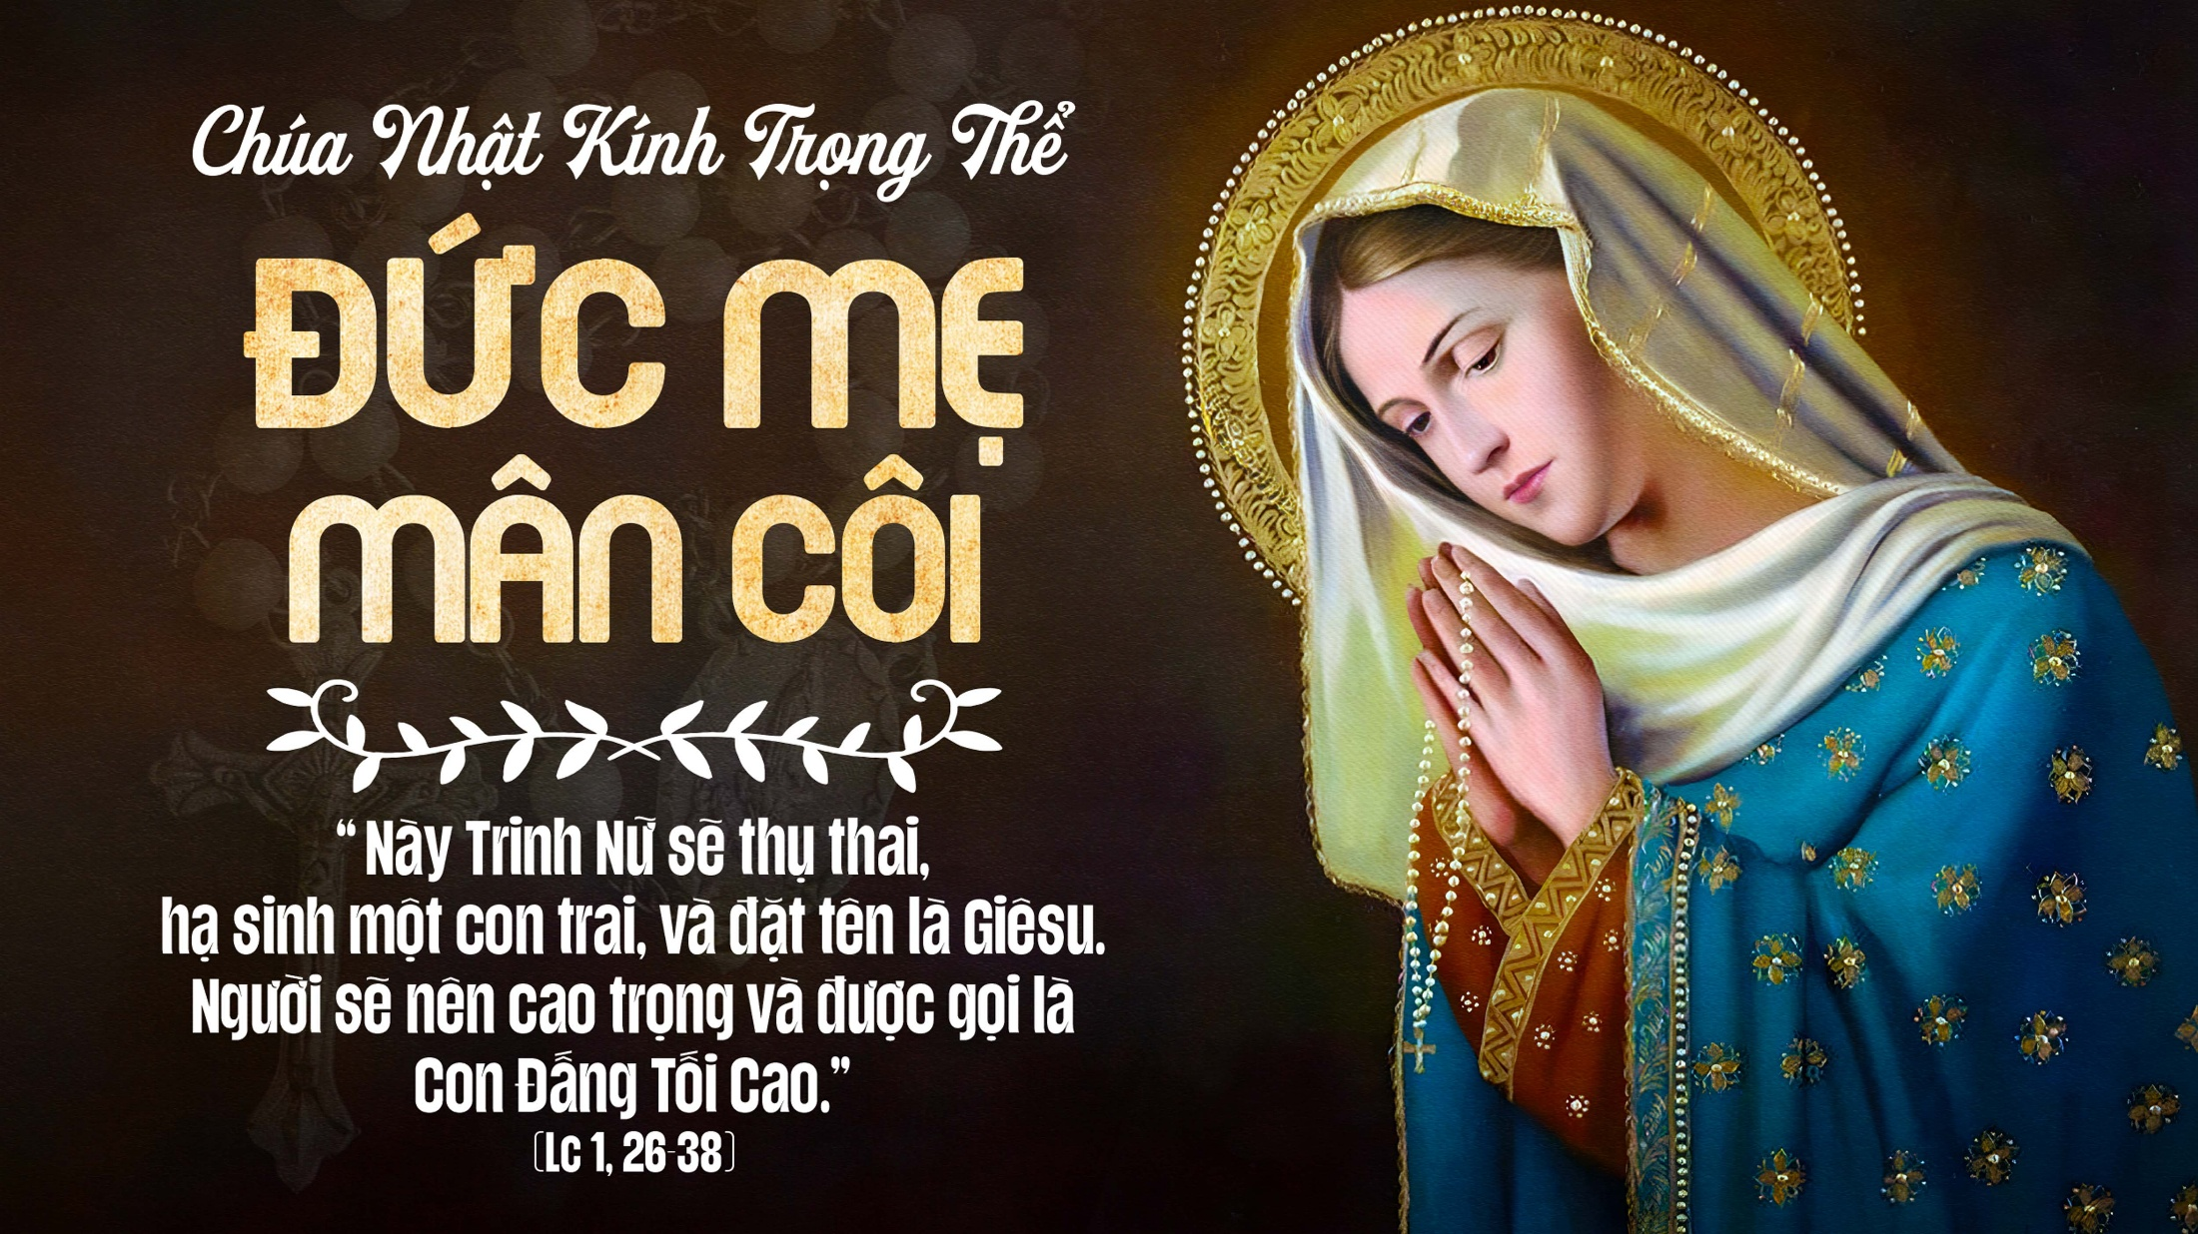
CA ĐOÀN ?
GIÁO XỨ THIÊN ÂN

Slide 62
Ca Nguyện Hiệp Lễ
CAO VỜI KHÔN VÍ
Hùng Lân

Slide 63
Đk: Cao vời khôn ví, tình yêu của Chúa cao vời khôn ví, tình yêu của Người, con lấy gì, Chúa ơi, đền đáp cho cân, Chúa ơi, con lấy gì đền đáp cho cân là đền đáp cho cân.

Slide 64
Tk1: Thương con thủa rất xa vời (là vời), từ khi chưa chưa có (í-a) mặt trời, trăng, mặt trăng. Khi chưa tạo tác (í-a) gian trần, người luôn ấp ủ (í-a) một niềm, một niềm son sắt son.

Slide 65
Đk: Cao vời khôn ví, tình yêu của Chúa cao vời khôn ví, tình yêu của Người, con lấy gì, Chúa ơi, đền đáp cho cân, Chúa ơi, con lấy gì đền đáp cho cân là đền đáp cho cân.

Slide 66
Tk2: Dâng lên Chúa đóa hoa lòng (là lòng) tỏa hương thơm ngát (í-a) đượm nồng, đượm nồng yêu, tình yêu. Tim con chỉ ước (í-a) một điều: được trong thánh điện (í-a) sớm chiều tin mến tin.

Slide 67
Đk: Cao vời khôn ví, tình yêu của Chúa cao vời khôn ví, tình yêu của Người, con lấy gì, Chúa ơi, đền đáp cho cân, Chúa ơi, con lấy gì đền đáp cho cân là đền đáp cho cân.

Slide 68
Tk3: Thương con Chúa đã đoái nhìn (là nhìn), ngày đêm ban xuống (í-a) muôn nghìn, muôn nghìn ân, hồng ân. Thương con tựa núi (í-a) trên ngàn, chọn con nên bạn (í-a) chung phần là phần thân hiến thân.

Slide 69
Đk: Cao vời khôn ví, tình yêu của Chúa cao vời khôn ví, tình yêu của Người, con lấy gì, Chúa ơi, đền đáp cho cân, Chúa ơi, con lấy gì đền đáp cho cân là đền đáp cho cân.

Slide 70
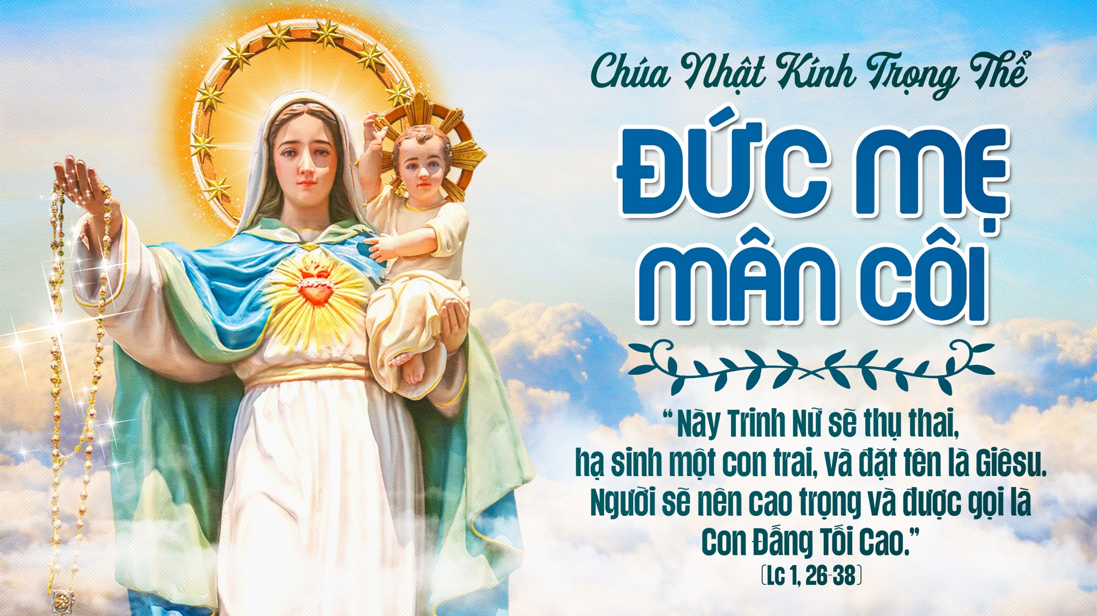
CA ĐOÀN ?
GIÁO XỨ THIÊN ÂN

Slide 71
Ca Kết Lễ
Tiếng Gọi Fa-ti-ma
Ns. Phanxicô

Slide 72
Tk1: Xưa trong làng Fatima; có Đức Mẹ Maria. Mẹ đến với đời, Mẹ nói với người, những lời bao sắt son, những lời của Mẹ ru con.

Slide 73
Đk: Mẹ nhắc người ăn năn thống hối, hãy siêng năng lần hạt Mân Côi. Tháng năm qua Mẹ đau khổ nhiều. Hãy sùng kính Trái Tim Mẹ yêu

Slide 74
CA ĐOÀN ?
GIÁO XỨ THIÊN ÂN

